Slide 1
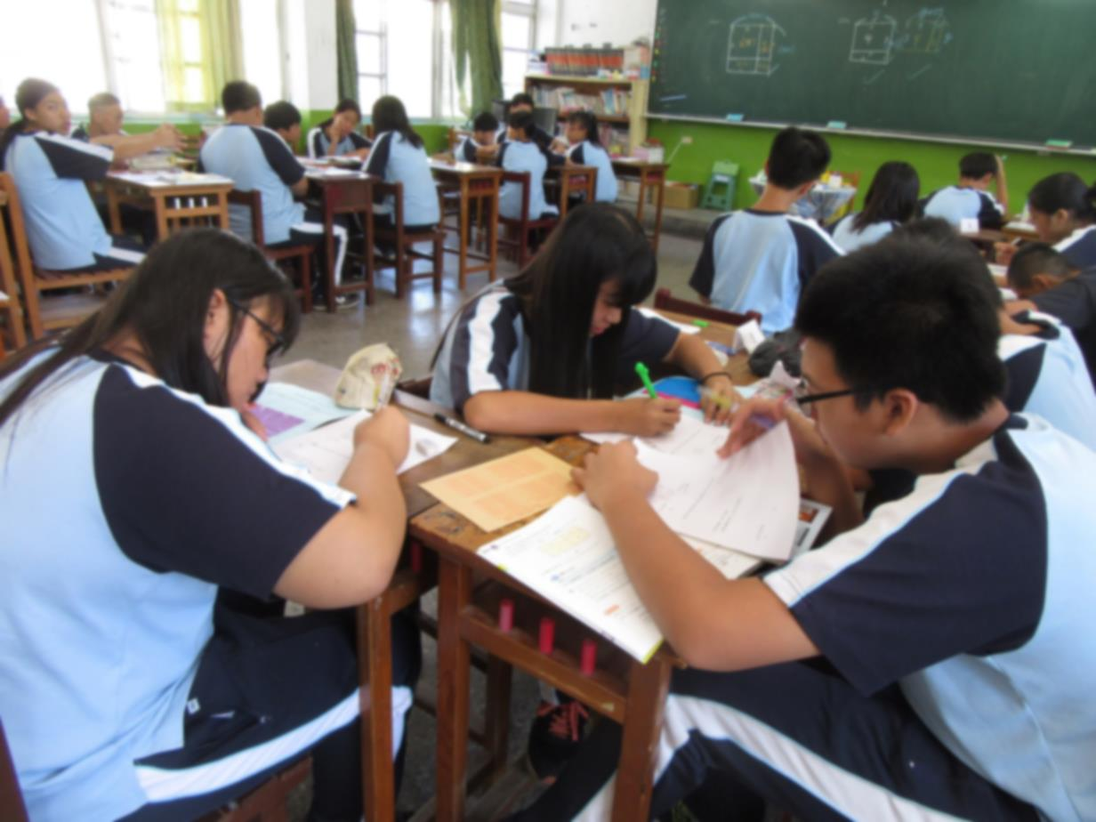
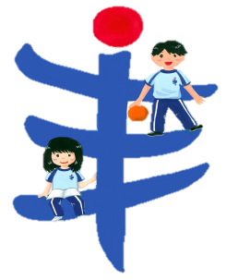
《說課好聽、動手開心》 教學心得分享
第四屆期末分享會
花蓮縣立壽豐國中教師盧怡伶

Slide 2
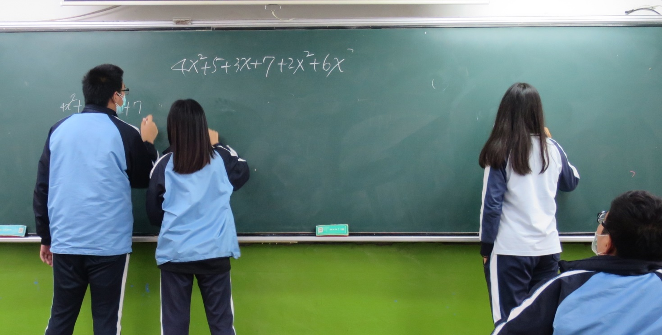
形成教學理念的脈絡
小時候的學習經驗
學生數學概念模糊
朝著讓學生不排斥數學課、清楚 數學概念的目標前進

Slide 3
參加生根的緣由
一場生根的說明會。
CA鋪陳數學概念的方法很特別，讓我們驚艷。
邀請CA到校擔任數學精進研習講師。

Slide 4
謝謝CA邀請，確實是很難得的體驗，也請大家多多指教！

Slide 5
分享主題
說課好聽
動手開心

Slide 6
說課好聽
怎麼說給學生聽，讓數學概念更容易懂

Slide 7
《二元一次聯立方程式-加減消去法》
250
125
由 談起
250
＝
150
＋
100
125
＝
25
＋
100
250
125
＝
150
25

Slide 8
三位數加減法
→ 加減消去法
150
＋
100
＝
250
25
＋
100
＝
125
6ｘ
ｙ
＝
250
＋
ｙ
ｘ
＋
＝
125

Slide 9
三位數加減法
→ 加減消去法
6ｘ
＋
ｙ
＝
250
ｘ
＋
ｙ
＝
125
6ｘ
ｘ
＝
125
5ｘ
＝
125

Slide 10
《平行-同位角相等的說法》
旋轉X∘
（90－x）∘
X∘
L ₁
X∘
（90－x）∘
L ₂
旋轉X∘
L ₁∥
L ₂

Slide 11
《函數-對應關係的說法》
【函數的意義】
給定一個自變數x的值時，就恰好只有一個對應的y值，這種對應關係稱為
y是x的函數（function）。

Slide 12
《函數-對應關係的說法》
答對率66%

Slide 13
《函數-對應關係的說法》
答對率24%

Slide 14
《函數-對應關係的說法》
x (子) y (生母)
1 － 1
兄弟姊妹
多 － 1
1 － 多
1 － 無

Slide 15
《函數-對應關係的說法》
編號0號的小孩，有編號1~4號共4個生母。

Slide 16
《函數-對應關係的說法》
編號0~4號的小孩，共同有編號1號的生母。
答對率72%

Slide 17
動手開心
實際操作，從具象到抽象
學生有參與感

Slide 18
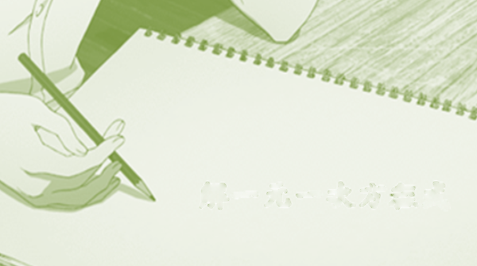
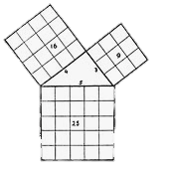
淺談《畢氏定理》課程設計

Slide 19
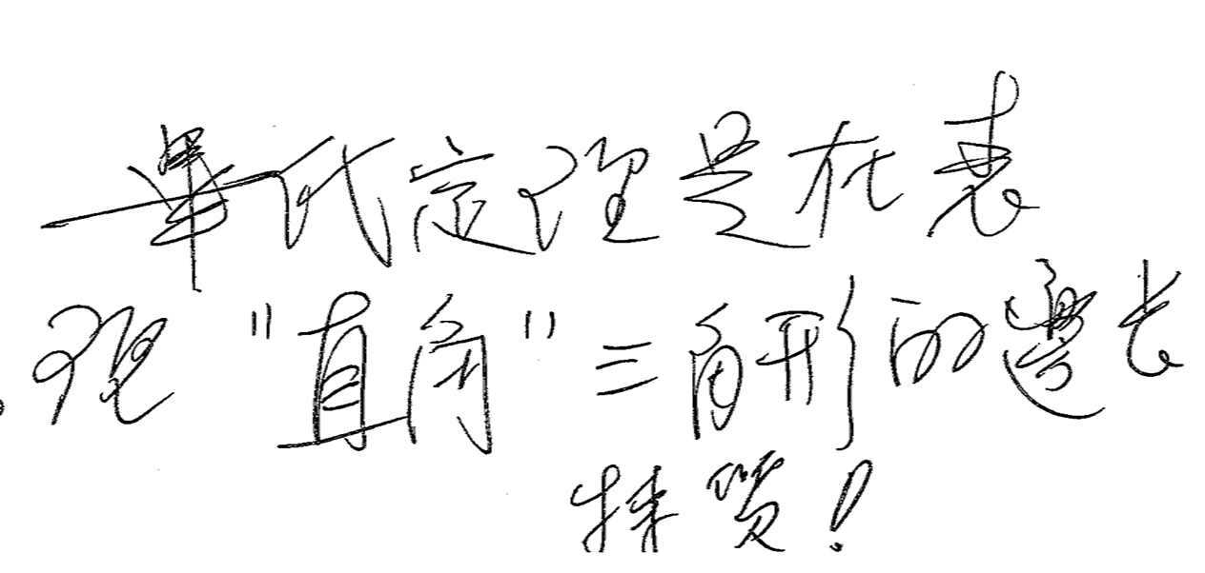

Slide 20
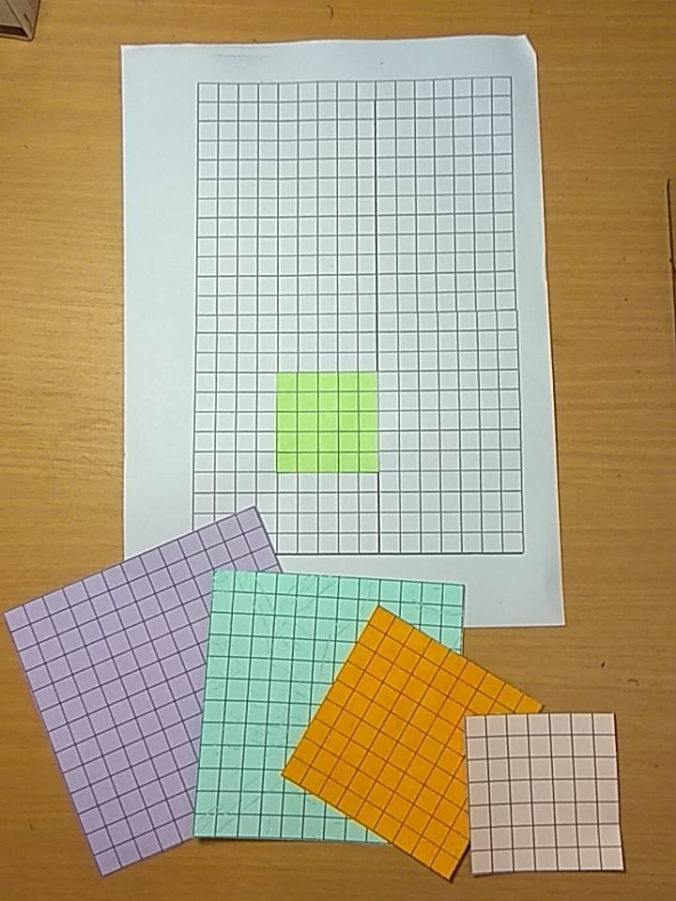
失落的兩邊
器材：
1. 一張方格紙，紙上有一個已著色、邊長為5單位的正方形
2. 邊長為7、9、12、13單位的正方形紙片各一張。
5
13
12
9
7

Slide 21
提問(第一部分)
(1) 使用邊長13單位及7單位的正方形紙片，可以跟邊長是5單位的正方形圍出三角形嗎？
(2) 任何三邊長都可以圍出三角形嗎？
(3) 請回想國小學過，要圍出三角形三邊長必須有什麼條件？
可以複習學過的

Slide 22
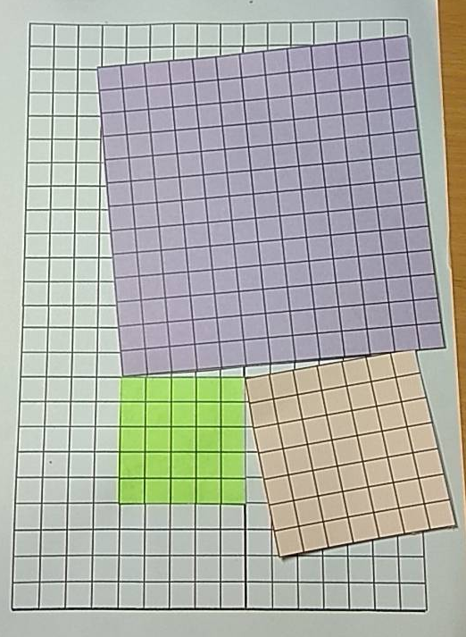
13
無法圍成三角形
7
5

Slide 23
提問(第二部分)
(1) 使用邊長12單位及9單位的正方形紙片，可以跟邊長是5單位的正方形圍出三角形嗎？
(2) 根據上題，可以圍出直角三角形嗎？

Slide 24
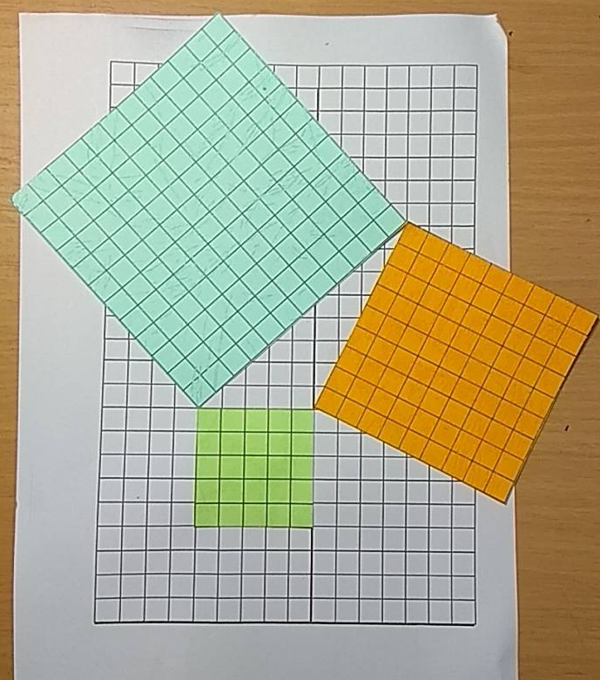
可以圍出三角形
12
9
5
但不能圍出
直角三角形

Slide 25
提問(第三部分)
(1) 使用邊長13單位及12單位的正方形紙片，可以跟邊長是5單位的正方形圍出三角形嗎？
(2) 根據上題，可以跟邊長是5單位的正方形圍出直角三角形嗎？
(3) 圍出直角三角形的三邊長必須有什麼條件？

Slide 26
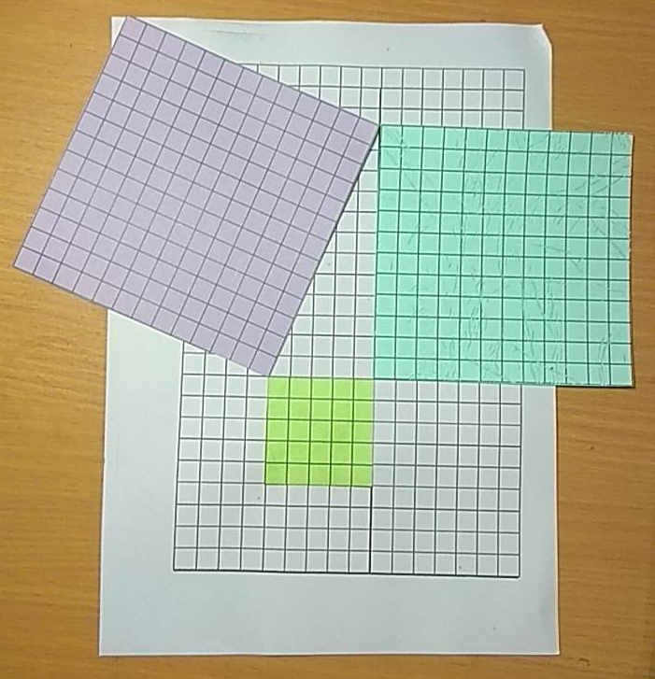
13
12
5
可以圍出直角三角形

Slide 27
提問(第四部分)
使用邊長13單位及12單位的正方形紙片，可以跟邊長是5單位的正方形圍出直角三角形，請觀察：
5² ＝25
12² ＝144
13² ＝169
你發現了什麼？

Slide 28
說明公式由來

Slide 29
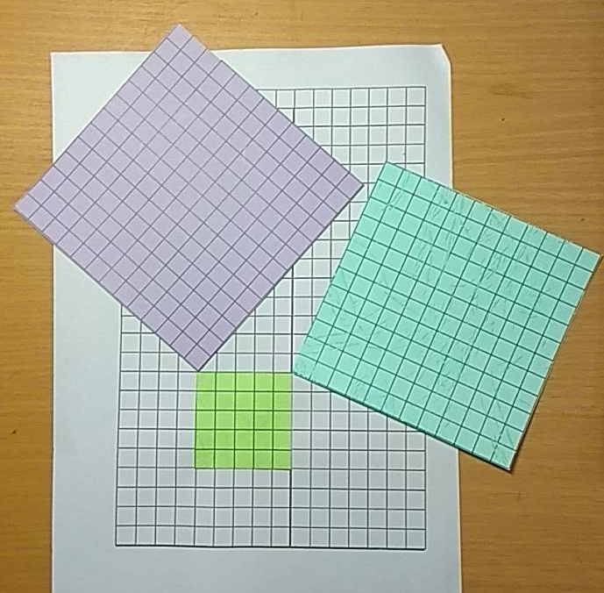
還可以談「樞紐定理」
對邊 > 13單位
13
兩邊(5和12單位)不變
夾角 > 90∘
12
5

Slide 30
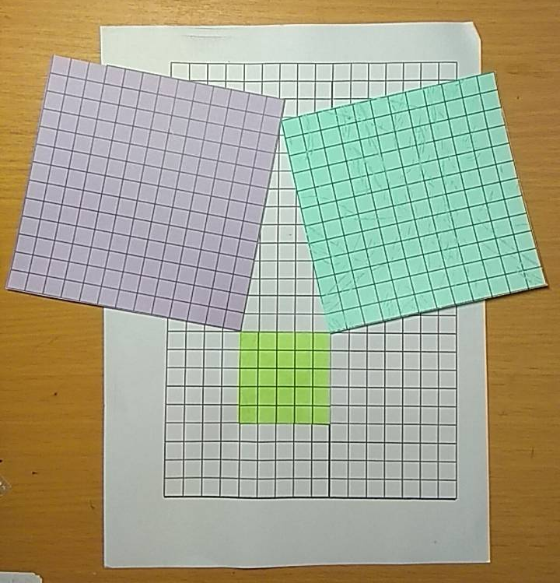
還可以談「樞紐定理」
對邊 < 13單位
13
12
兩邊(5和12單位)不變
夾角 < 90∘
5

Slide 31
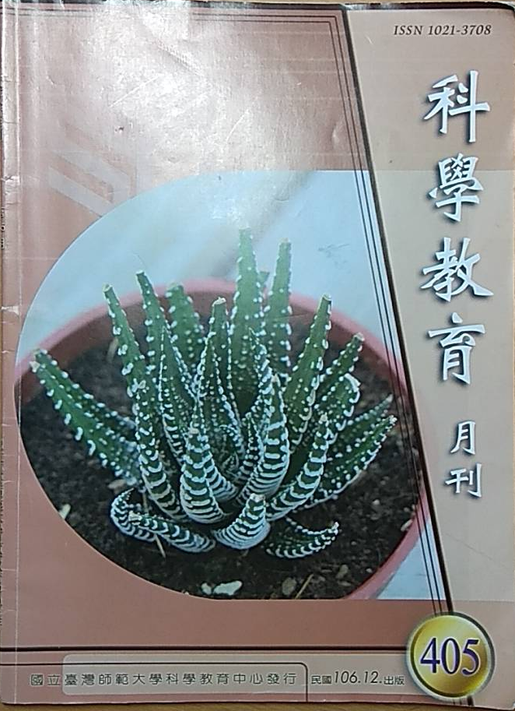
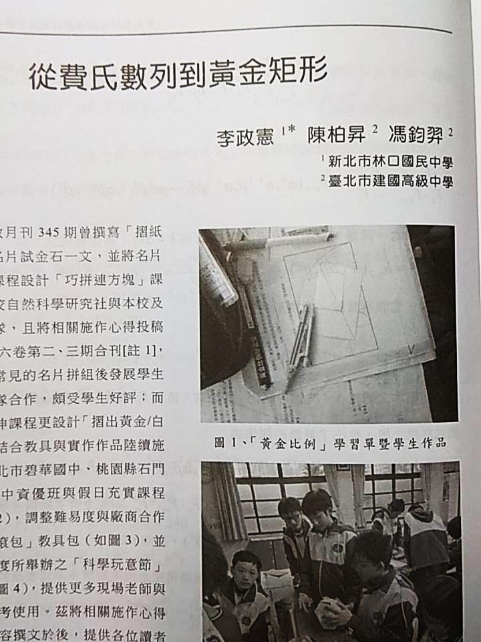
畢氏定理與黃金矩形
正在隔壁教室精彩說課！

Slide 32
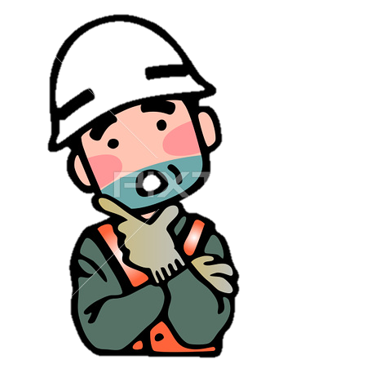
如何判斷一個矩形的長寬比為黃金比例？
可以用摺紙的方法

Slide 33
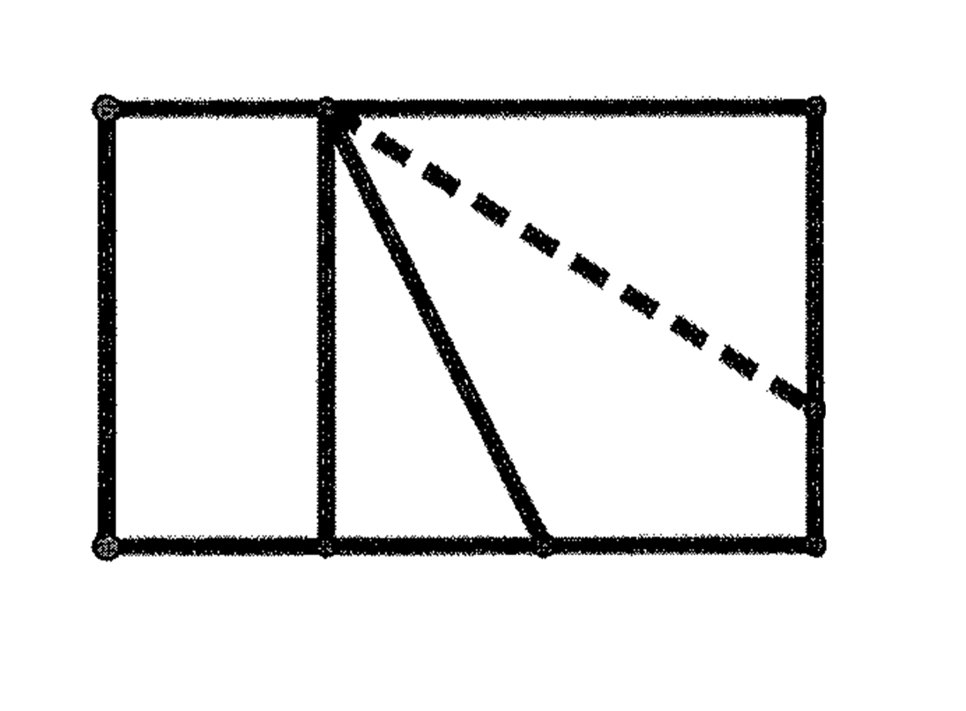
X
x -- $\frac{1}{2}$
1
$$\frac{1}{2}$$
請欣賞摺紙影片

Slide 34
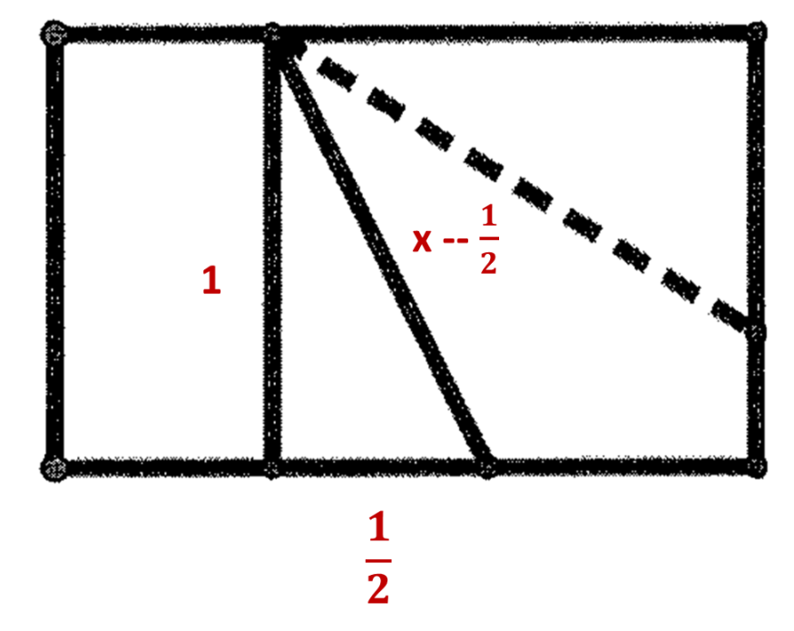
X

Slide 35
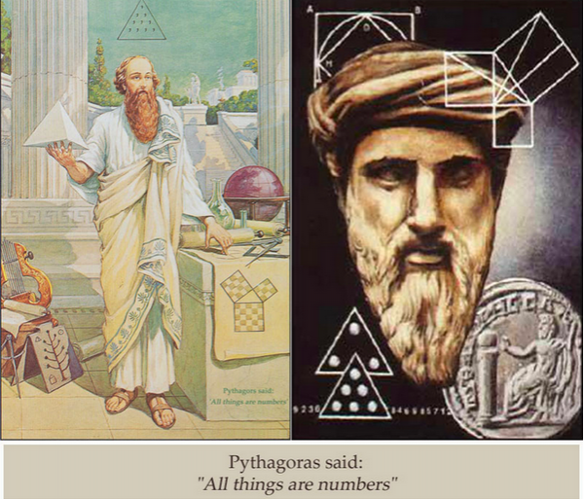

Slide 36
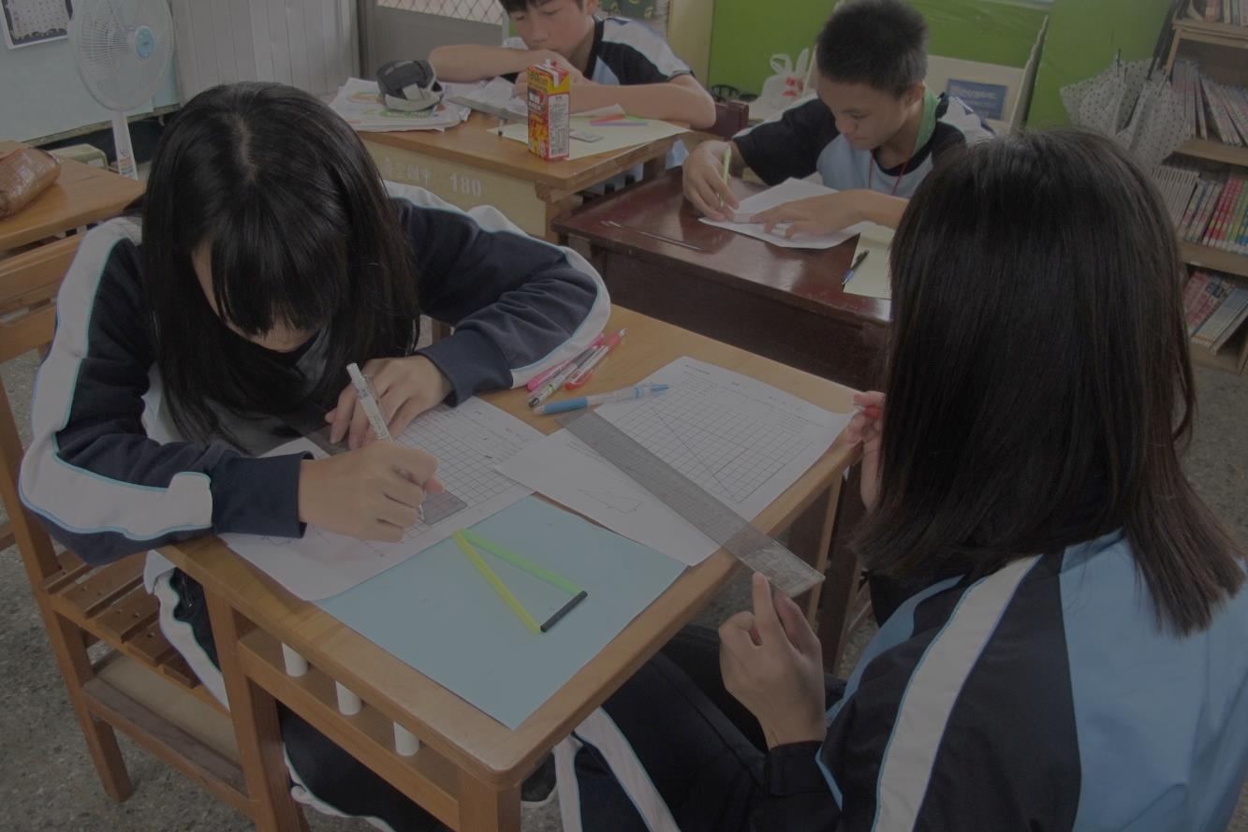
謝謝聆聽，敬請指教

